Slide 1
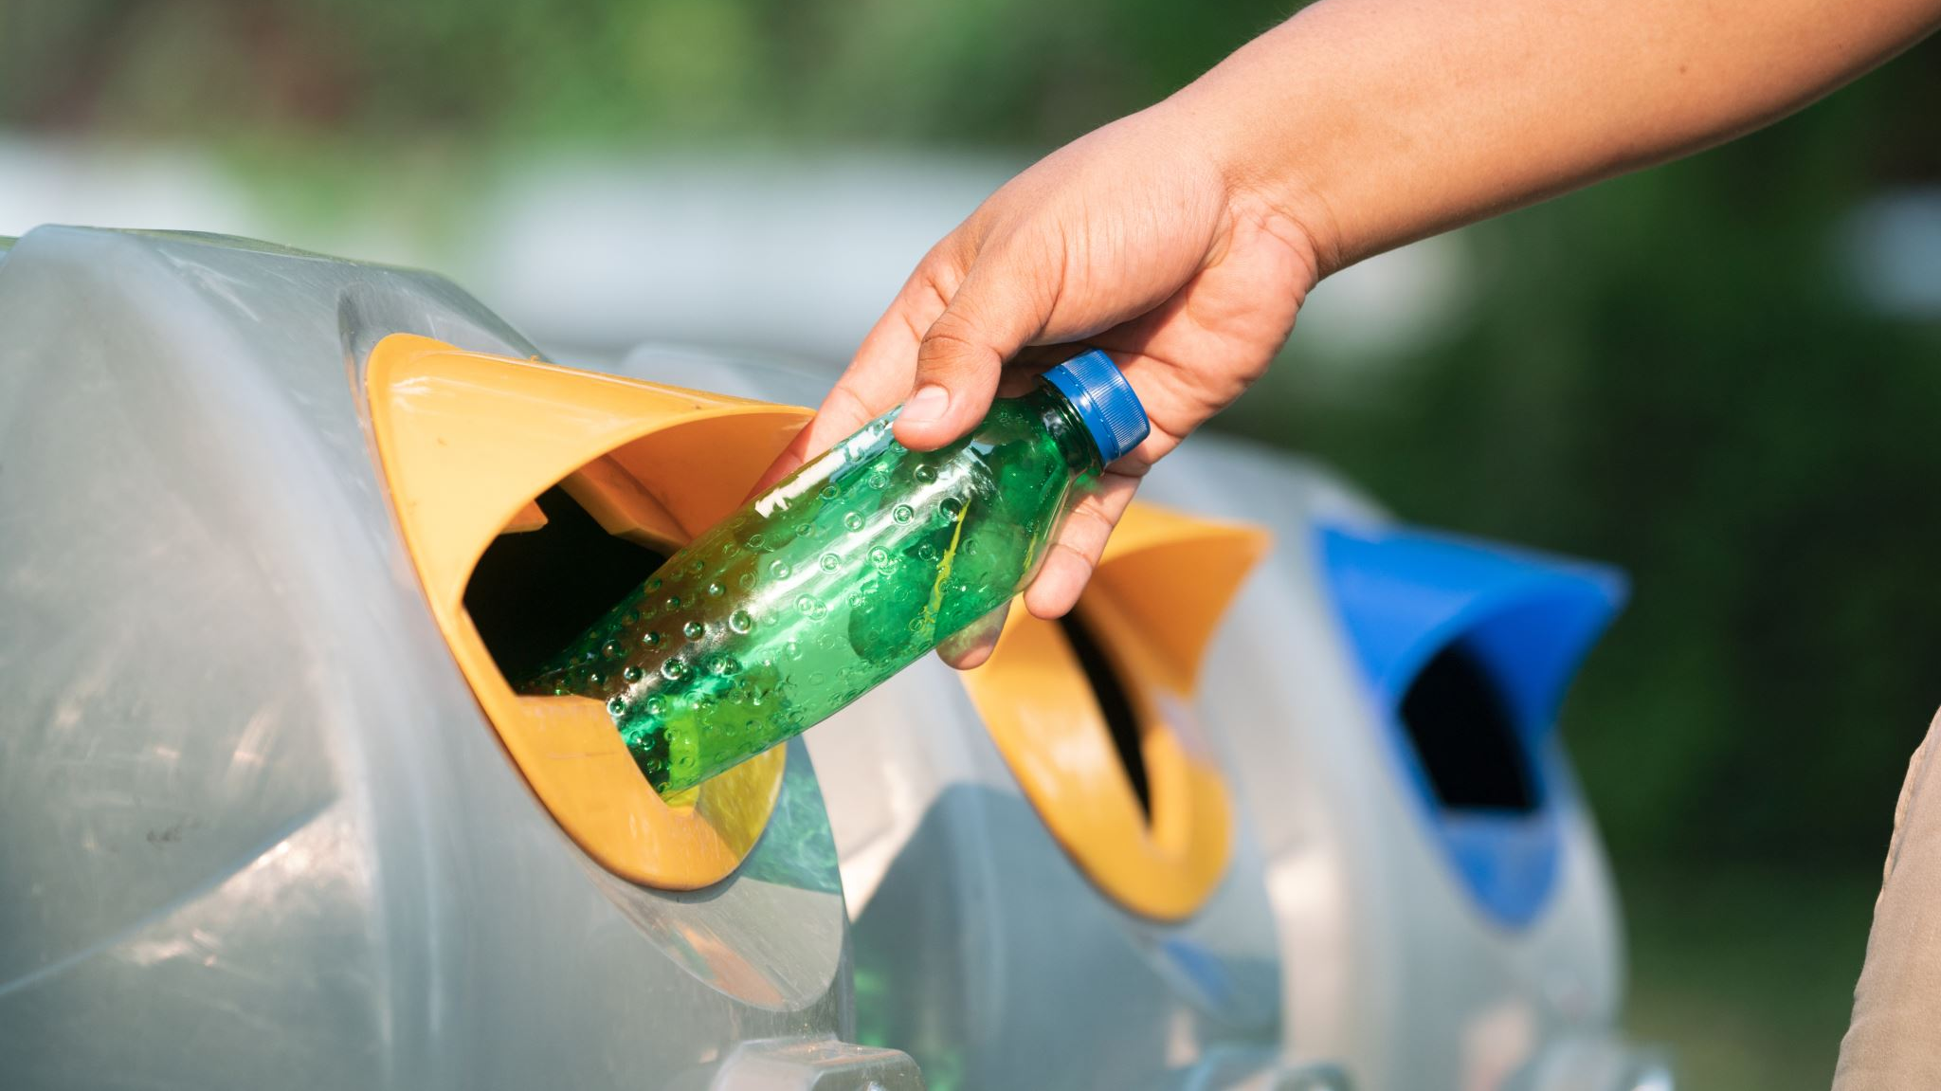
스마트 쓰레기통
1771050 김용주, 1971133 안필립

Slide 2
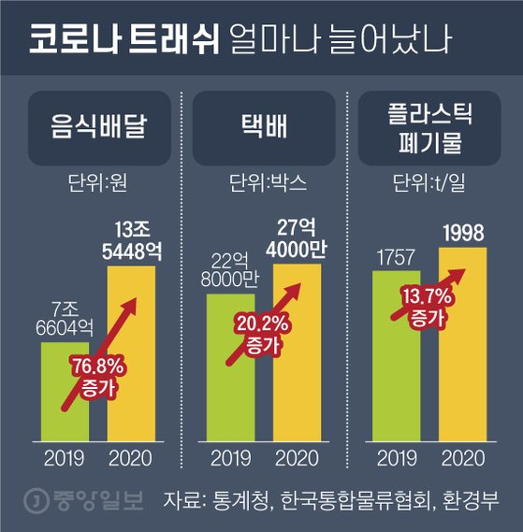
주제 선정 배경
포장, 일회용품
플라스틱 이용량 증가
Notes:
코로나 19로 인하여 외식이 제한되어 배달음식으로 끼니를 해결하는 사람과 오프라인 매장 방문이 부담되어 온라인 물품 구매 서비스를 이용하는 소비자가 증가하였습니다. 이에 따른 결과로 생활 속 쓰레기가 증가하였고, “코로나 트래쉬” 라는 신조어까지 생기며 쓰레기 문제가 화두에 오르게 되었습니다.

Slide 3
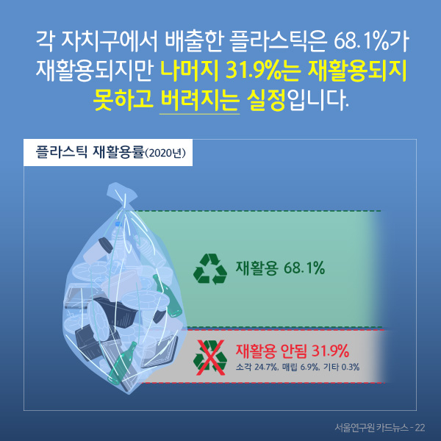
소각 24.7%
매립 6.9%
Notes:
배출하는 플라스틱 중 재활용되지 못하고 버려지는 비율은 3할 정도로 적지 않은 수치를 보여주며 환경오염 문제로도 골머리를 앓고 있는 실정입니다.

Slide 4
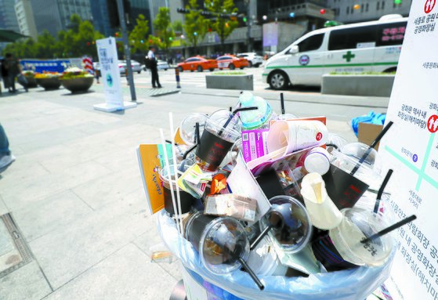
가득 찬 쓰레기통
비우는 주기 불안정
Notes:
생활속 쓰레기의 증가로 쓰레기통이 자주 가득차는 상황도 연출되었습니다. 이렇게 넘쳐나는 쓰레기통을 방치하면 사용하기 불편하며 미관상으로 좋지 않습니다. 따라서 저희는 사용 및 관리가 편한 쓰레기통을 만들어 이 같은 문제를 조금이라도 해결하고자 스마트 쓰레기통이라는 주제를 선정하게 되었습니다.

Slide 5

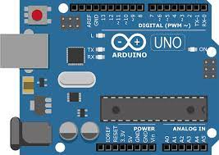






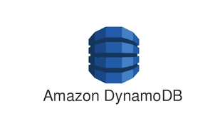
주요기능 및 시스템 구조 설명
데이터 전송
규칙 제어
함수 실행
변경 / 조회
SNS 전송
데이터 DB에 저장
Notes:
스마트 쓰레기통에 아두이노를 연결하여 AWS IoT코어에 업데이트하게 되면 설정된 규칙에 의해 람다 함수를 실행하여 꽉 찼다는 SNS메시지가
메일로 오게 된다.
또 이러한 데이터를 람다 함수를 통해 DB에 저장하게 된다. 이러한 데이터들을 웹에서 볼 수 있는데 어느 시간때와 어느 장소에 쓰레기가 많이
쌓여 대비가 필요한지 데이터를 조회 할 수 있다.

Slide 6
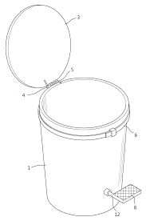
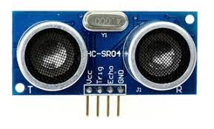
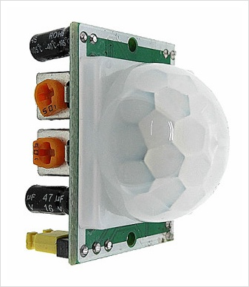
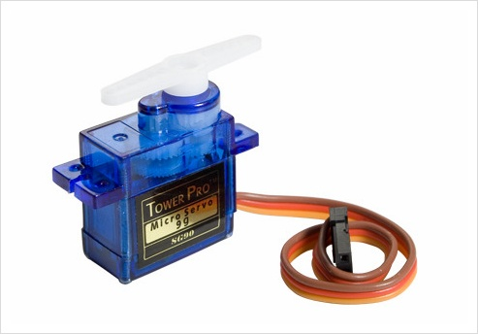
Notes:
초음파 센서, 인체 감지 센서, 서보 모터를 기존 쓰레기통에 부착하여
사람을 감지 하였을 때 서보 모터가 돌아가서 자동으로 쓰레기통이 열리고,
초음파 센서는 쓰레기통 내부 윗부분에 반대벽을 바라보게 설치 거리를 파악해서 만약 쓰레기가 가득 차게 되어 파악한 거리 미만으로 내려가면 경고 메시지를 송신하게 제작

Slide 8

팀 구성원 및 역할 분담
프로젝트 외형 구축, 아두이노 실행 코드 작성, 규칙 설정 SNS구독/게시 람다 함수 업로드
1971133 안필립
프로젝트 외형 구축, DynamoDB 규칙 설정 람다 함수 업로드, 웹 자바스크립트 코드 작성
1771050 김용주
Notes:
프로젝트 외형 구축 공통적 나머지 쓰여진 역할 분담하여 진행할 예정

Slide 9
Github 링크
https://github.com/issg02/Iot-cloud-platform-project

Slide 10

Thank you!

